Slide 1
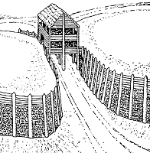
Osídlení Čech
Keltové, Germáni a Slované

Slide 2
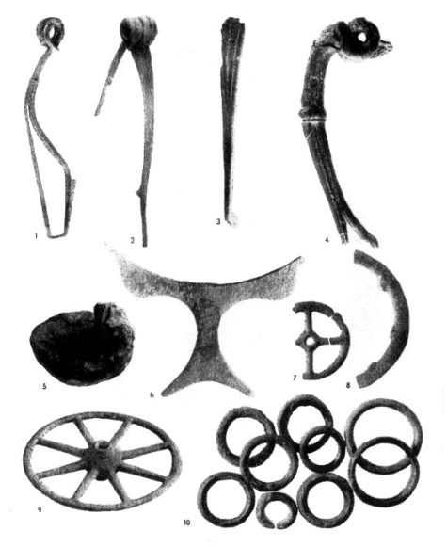
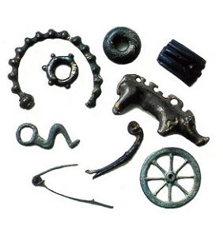
Keltové – doba bronzová a železná
Z této doby existují první písemné zprávy o osídlení Čech – 6. a 5. století př.n.l.
bojovníci, řemeslníci, zemědělci a obchodníci
měli vlastní mince
vyráběli železné zemědělské nářadí
šperky zhotovovali z bronzu a drahých kovů
znali sklo, vyráběli z něho například náramky a korále

Slide 3
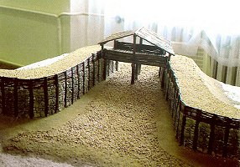
Keltové – doba bronzová a železná
stavěli si velká opevněná sídliště - oppida

Slide 4
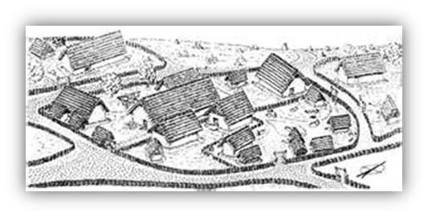
Keltové – doba bronzová a železná
první známý kmen na území Čech – Bójové
podle nich bylo pojmenováno naše území Bohemia

Slide 5
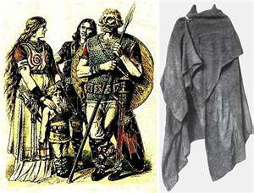
Germáni
ovládli území Čech na počátku letopočtu
převzali umění a řemesla Keltů a zdokonalili je
naučili se dobře obdělávat půdu i v méně úrodných oblastech

Slide 6
Slované
přišli do Čech v 6. století
příchodem Slovanů (zánikem Západořímské říše) začíná středověk v Čechách
Slované žili v rodech
několik rodů tvořilo kmen
v čele kmene stál kníže

Slide 7
Slované - Sámova říše
Francký kupec Sámo vytvořil první společný kmenový svaz, nazývaný Sámova říše
vytvořen na obranu proti nájezdům Avarů a později i proti Frankům
po smrti Sáma se jeho říše rozpadla

Slide 8
Slované - zemědělci
byli to zemědělci, a proto hledali úrodnou půdu, která se nacházela v nížinách podél řek
používali jednodušší zemědělské nářadí než Keltové
pěstovali hlavně obilí a luštěniny (hrách a čočku)
chovali dobytek a drůbež
věnovali se rybolovu

Slide 9
Slované - řemeslníci
vyráběli hliněné nádoby nejdříve rukama, později používali hrnčířský kruh
předli len a vlnu a z příze tkali látky

Slide 10
Slované - obchodníci
vyváželi kožešiny, dobytek a med
dováželi sůl, železné nástroje a cennosti
přes naše území vedly již tehdy důležité obchodní stezky

Slide 11
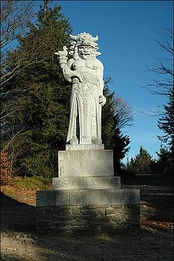
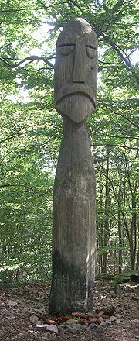
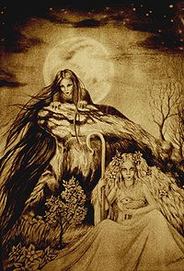
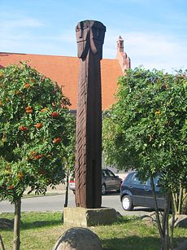
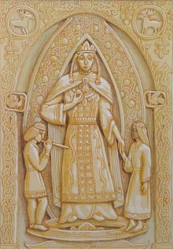
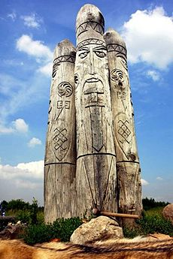
Náboženství Slovanů
Slované uctívali mnoho bohů
nejvýznamnější bůh západních Slovanů SVANTOVÍT
nejmocnější byl bůh války, hromu, blesku a deště PERUN
bohyně zimy a smrti MORANA
bohyně jara a lásky LADA a VESNA
bůh a ochránce stád VELES
bůh ohně a světla RADEGAST

Slide 12
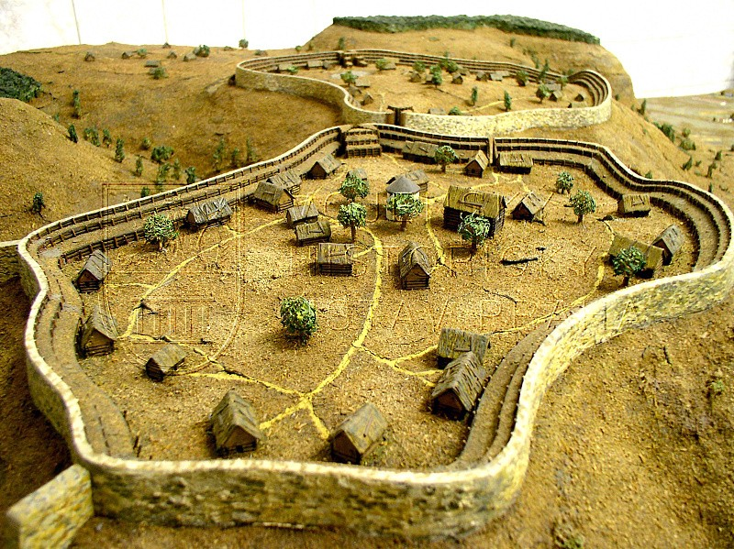
Obydlí Slovanů
Slované žili v malých vesnicích, které chránili později hradbami z kůlů a hliněnými valy, tak vznikla opevněná hradiště

Slide 13
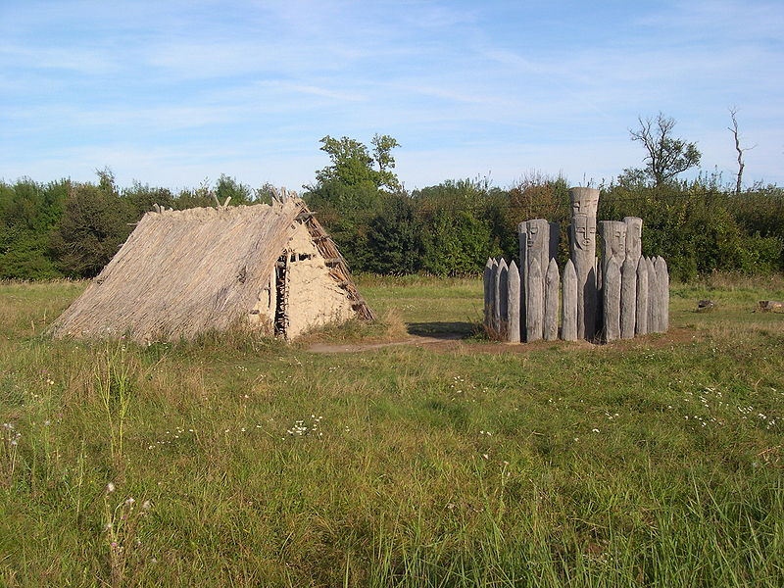
Obydlí Slovanů
stavěli si dřevěná obydlí, částečně zahloubená do země takzvané polozemnice
ty byly postaveny ze dřeva spojovaného roubením nebo dřevěnými klíny
stěny proplétali proutím
střecha z rákosových došků sahající až k zemi
podlaha byla z udusané hlíny
uvnitř otevřené ohniště

Slide 14
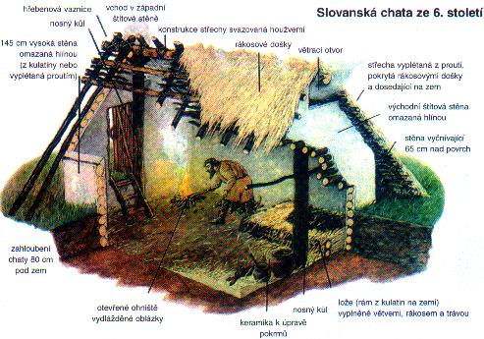

Slide 15
Kontrolní otázky
Kdo se na našem území usadil nejdříve
a) Germáni b) Keltové
Keltové a Germáni znali železo
a) ANO b)NE
Germáni byli obávaní
a) válečníci b) hvězdáři
Bójové byli vynikající
a) řemeslníci b) stavitelé
Keltský kmen Bójů dal jméno
a) Čechám b) Moravě
Kdo vytvořil první kmenový svaz Slovanů
a) Kosmas b) Sámo

Slide 16
Zdroje:
PAVEL AUGUSTA, František Honzák. Vlastivěda: pro 4.ročník. 1.vydání. SPL Práce s.r.o., 1994. ISBN 80-208-0319-X.
http://www.ckrumlov.info/img/8509b.jpg
http://www.ckrumlov.info/img/2585a.jpg
http://www.ckrumlov.info/img/2586a.jpg
http://www.ckrumlov.info/img/6649a.gif
http://www.vhu.cz/cs/stranka/sbirkovefondy%20vhu/model-slovanskeho-hradiste-levy-hradec-#
http://cs.wikipedia.org/wiki/Soubor:Areal_muzea_v_prirode_pohansko.jpg
http://slovane.ic.cz/slovane/stari_slovane/jak_zili.htm
http://cs.wikipedia.org/wiki/Soubor:Perun_idol.jpg
http://upload.wikimedia.org/wikipedia/commons/thumb/e/e7/Morana_%26_Vesna.jpg/406px-Morana_%26_Vesna.jpg
http://upload.wikimedia.org/wikipedia/commons/thumb/6/6c/Vel%C3%ADz%2C_Veles.jpg/245px-Vel%C3%ADz%2C_Veles.jpg
http://upload.wikimedia.org/wikipedia/commons/thumb/a/a0/New_granite_sculpture_of_Radegast.jpg/220px-New_granite_sculpture_of_Radegast.jpg

